Slide 1
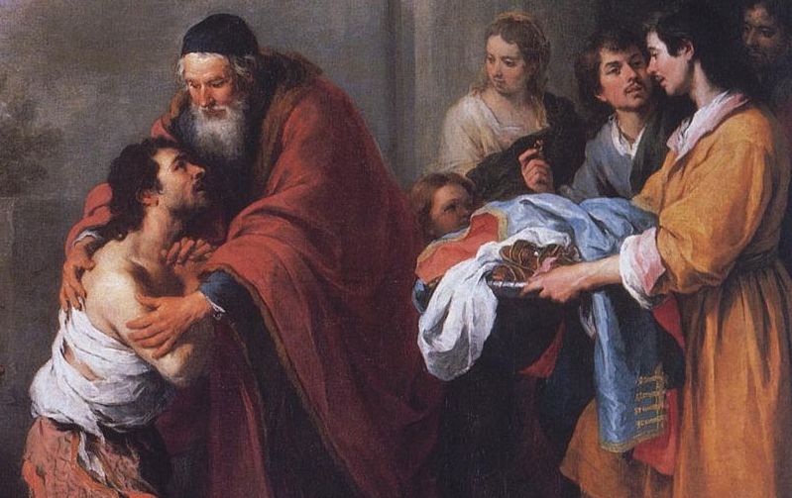
SACRAMENTO DE LA PENITENCIA

Slide 2
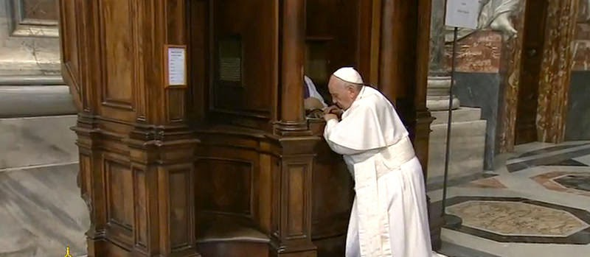
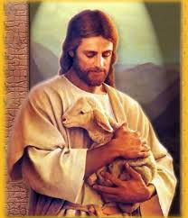
¿QUÉ ES EL SACRAMENTO DE LA PENITENCIA?
ES EL SACRAMENTO POR EL CUAL JESÚS NOS PERDONA LOS PECADOS COMETIDOS DESPUÉS DEL BAUTISMO
DIOS PERDONA SIEMPRE QUE NOS ACERQUEMOS A ÉL ARREPENTIDOS DE HABER COMETIDO UN PECADO Y CON DESEOS DE NO VOLVER A PECAR.

Slide 3
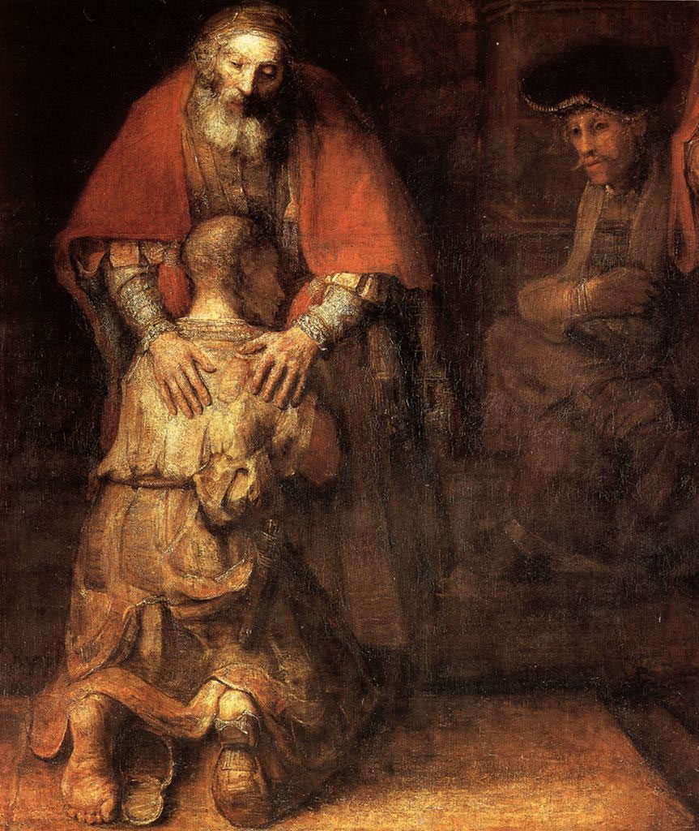
PARA CONFESARSE BIEN SON NECESARIAS CINCO COSAS:
1. Examen de conciencia: consiste en recordar todos los pecados cometidos después de la última confesión bien hecha
2. Dolor de los pecados o arrepentimiento: es un sentimiento sobrenatural de haber ofendido a Dios.
3. Propósito de la enmienda: es una firme resolución de no volver a pecar.
4. Decir los pecados mortales al confesor desde la última confesión bien hecha, conviene decir también los veniales.
5. Cumplir la penitencia

Slide 4
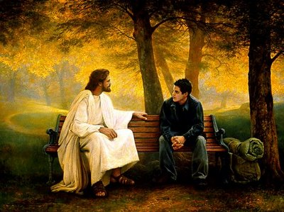
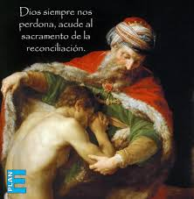
NADIE ESTÁ LIBRE DE LUCHAR CONTRA EL PECADO, Y LAS CAÍDAS SON FRECUENTES.
JESÚS NOS HA ENSEÑADO A REZAR: «PERDONA NUESTRAS OFENSAS, COMO TAMBIÉN NOSOTROS PERDONAMOS A LOS QUE NOS OFENDEN».

Slide 5
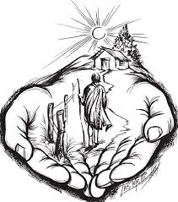
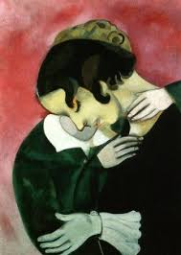
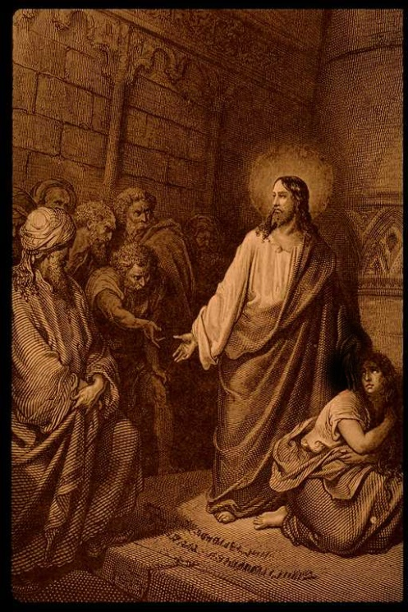
EL APÓSTOL S. JUAN DICE TAMBIÉN: «SI DECIMOS: ‘NO TENEMOS PECADO’, NOS ENGAÑAMOS Y LA VERDAD NO ESTÁ EN NOSOTROS» (1 JN 1, 8 - 10), PÁG. 1.540
A LOS CRISTIANOS DE CORINTO, SAN PABLO EXHORTABA: «EN NOMBRE DE CRISTO OS ROGAMOS: RECONCILIAOS CON DIOS» (2 CO 5, 20 - 21), PÁG. 1447
LA LLAMADA DE JESÚS A LA CONVERSIÓN: «EL TIEMPO SE HA CUMPLIDO Y EL REINO DE DIOS ESTÁ CERCA; CONVERTÍOS Y CREED EN LA BUENA NUEVA» (MC 1,15), PÁG. 1260.

Slide 6
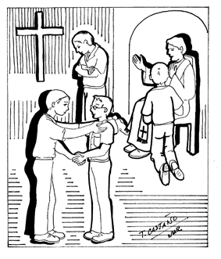
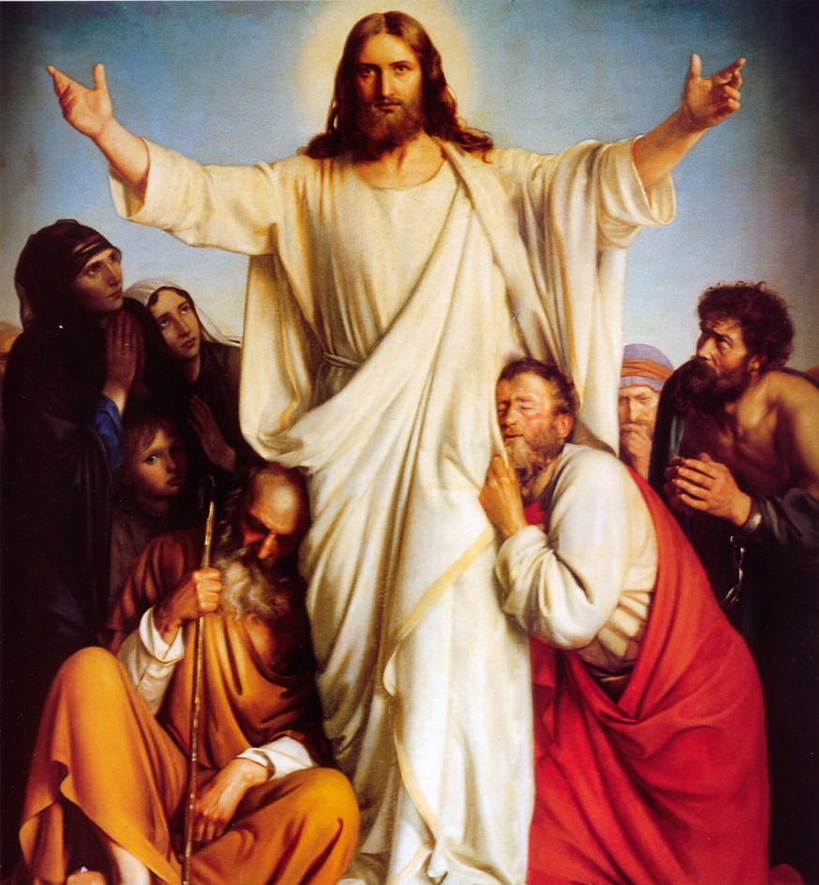
LA PENITENCIA INTERIOR
«La penitencia interior es una reorientación radical de toda la vida, una conversión a Dios con todo nuestro corazón, una aversión del mal, con repugnancia hacia las malas acciones que hemos cometido.
Al mismo tiempo, comprende el deseo y la resolución de cambiar de vida con la esperanza de la misericordia divina y la confianza en la ayuda de su gracia» (Catecismo, 1431).

Slide 7
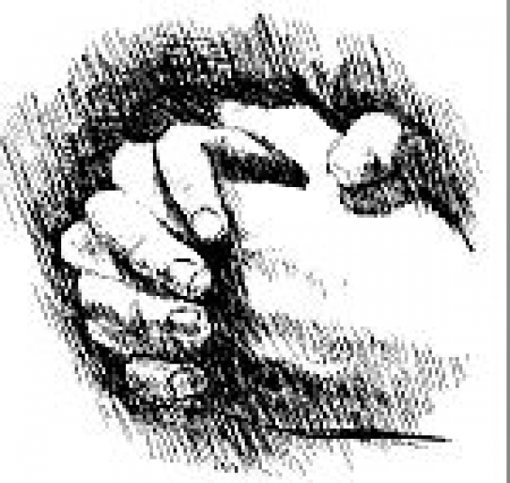
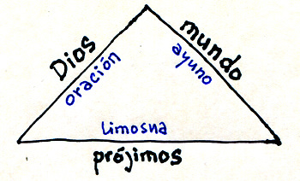
DIVERSAS FORMAS DE PENITENCIA EN LA VIDA CRISTIANA
«La Escritura y los Padres de la Iglesia insisten sobre todo en el ayuno, la oración, la limosna (cfr. Tb 12, 8; Mt 6, 1-18), que expresan la conversión con relación a sí mismo, con relación a Dios y con relación a los demás» (Catecismo, 1434).

Slide 8
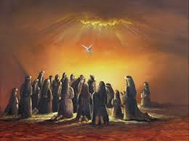
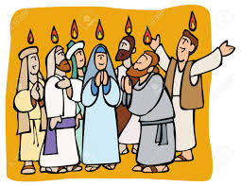
CRISTO INSTITUYÓ ESTE SACRAMENTO
Al dar el Espíritu Santo a sus apóstoles, Cristo resucitado les confirió su propio poder divino de perdonar los pecados: “Recibid el Espíritu Santo. A quienes perdonéis los pecados, les quedan perdonados; a quienes se los retengáis, les quedan retenidos” (Jn 20, 22-23), pág. 1360.

Slide 9
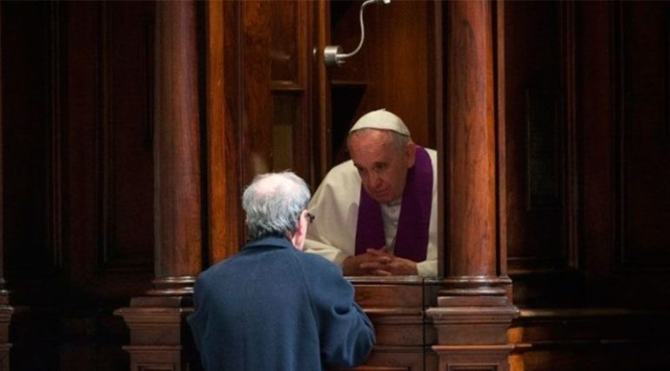
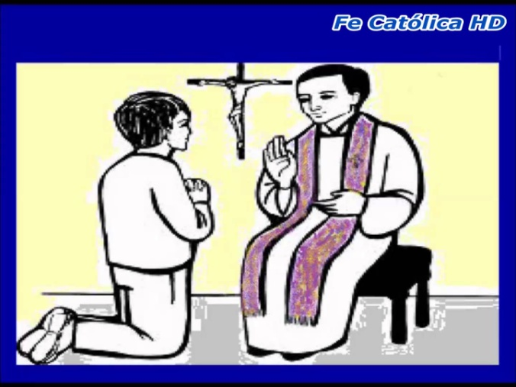
LA CONFESIÓN DE LOS PECADOS
«La confesión de los pecados hecha al sacerdote constituye una parte esencial del sacramento de la penitencia: Hay que enumerar todos los pecados mortales de que tienen conciencia tras haberse examinado seriamente
La confesión individual e íntegra y la absolución continúan siendo el único modo ordinario para que los fieles se reconcilien con Dios y la Iglesia, a no ser que una imposibilidad física o moral excuse de este modo de confesión»

Slide 10
EXÁMEN DE CONCIENCIA
La Confesión es la oportunidad de pedir perdón a Dios y de recibir su misericordia.
Antes de confesarte, dedica un rato a recogerte y pensar en aquello que has hecho mal, que ha dañado a otros, y qué puedes hacer para ser mejor cristiano.
Una confesión sincera es la oportunidad de renovar tu alma y abrirte a la gracia de Dios. Las preguntas que siguen te pueden ayudar a pensar en las cosas de las que necesitas ser perdonado.

Slide 11
¿No he intentado vivir mi responsabilidad de acercar a los demás a Dios con mi ejemplo y mi palabra?
¿He rechazado o abandonado mi fe? ¿Me he preocupado por conocerla mejor? ¿La he defendido, o me he avergonzado de ella? ¿Hay algún aspecto de la fe que no acepto?
¿He usado mal el nombre de Dios?
¿He hecho espiritismo o he confiado en adivinos u horóscopos?
¿He mostrado falta de respeto por las personas, lugares o cosas santas?
¿He faltado a Misa voluntariamente los domingos o días de precepto?
¿He recibido al Señor en la Sagrada Comunión teniendo algún pecado grave en mi conciencia?
¿He sido impaciente, he tenido celos o me he enfadado?

Slide 12
¿He tenido rencores o no he estado dispuesto a perdonar?
¿He sido violento con otras personas verbal o físicamente?
¿He cooperado o animado a alguien a abortar, destruir embriones, a la eutanasia o a otro medio de acabar con la vida humana?
¿He tenido odio o he hecho juicios críticos de pensamiento o de obra?
¿He menospreciado a otros? ¿He hablado mal de otros?
¿He tomado alcohol en exceso?
¿He consumido drogas?
¿He mirado vídeos o páginas web pornográficas? ¿He cometido actos impuros conmigo mismo o con otras personas?
¿Vivo con alguien como si estuviéramos casados sin estarlo?
Si estoy casado, ¿procuro amar a mi cónyuge por encima de cualquier otra persona? ¿Pongo mi matrimonio en primer lugar? ¿Y mis hijos?
¿Permito que mi trabajo ocupe tiempo y energías que debo dedicar a mi familia o amigos?

Slide 13
¿He sido soberbio o egoísta de pensamiento o de obra?
¿He desatendido a los pobres o a los necesitados?
¿He gastado dinero para mi comodidad o lujo personal olvidando mis responsabilidades hacia otros y hacia la Iglesia?
¿He dicho mentiras?
¿He sido honesto y responsable en mi trabajo?
¿He robado o engañado a alguien?
¿Me he dejado llevar por la pereza?
¿He preferido mi comodidad personal al servicio a los demás?
¿Me he olvidado de Dios abandonando mis oraciones?
¿He ayudado poco en casa? ¿He tratado con poco cariño a mis padres?
¿He sido impaciente, envidioso? ¿Me he enfadado?

Slide 14
¿No he estado dispuesto a perdonar?
¿He odiado a alguien o le he juzgado mal?
¿He sido perezoso? ¿He hecho daño a alguien con insultos o hablando mal de ellos?
¿He revelado algún secreto o he dicho cosas solo para dañar a otros?
¿He dicho o he pensado cosas impuras? ¿Las he hecho conmigo mismo o con otros? ¿He mirado imágenes o películas pornográficas?
¿He dicho mentiras para justificarme, dañar a otros o por darme más importancia?
¿He robado algo? ¿He estropeado algo a propósito?
¿He tenido envidia de otros por lo que tienen o por el buen resultado de su trabajo? ¿Pongo mi corazón en tener cosas?
¿He ayudado o fomentado que otros hagan el mal?
¿He tomado alcohol en exceso? ¿He consumido drogas?
¿He sido egoísta de pensamiento o de obra? ¿No he vivido mis responsabilidades?

